Slide 1
Le patrimoine immatÉriel de l’unesco

Slide 2
L’idée pour ce projet…
…est née lors d’un exposé d’un monument classé au patrimoine immatériel de l’UNESCO au sein de notre cours de FLE.
Nous avons donné la priorité à des monuments représentatifs des deux pays, la France et la Grèce.
Le choix des monuments appartient à mes élèves qui ont travaillé en groupes, rédigé, mis en page la présentation qui suit.
Ioanna KIRYKOU

Slide 3
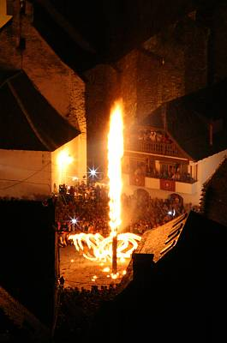

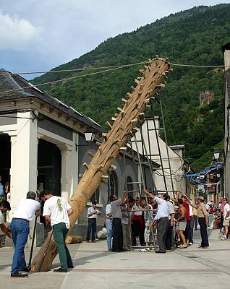
Aineias CHOUNTALAS
Danaé ADAMI
Stamos KATSIKAS
Les fêtes du feu du solstice d'été dans les Pyrénées
Les fêtes du feu du solstice d’été ont lieu dans les Pyrénées chaque année la même nuit, quand le soleil est à son zénith. Les habitants de différents villes et villages de la France, Espagne, et Andorre portent des flambeaux depuis le sommet des montagnes pour embraser des bûchers de construction traditionnelle.
Le festival est considéré comme un moment offrant une occasion pour la régénération des liens sociaux et le renforcement des sentiments d’appartenance, d’identité et de continuité à travers le temps comme des danses folkloriques et des repas communaux. C'est un évènement très important pour tous les habitants des Pyrénées.
Dans la matinée, les gens collectent des cendres pour protéger leurs foyers et leurs jardins. Cette fête vient au sein des communautés locales et se réalise grâce à un réseau d’associations et d’institutions locales. Le lieu le plus important de transmission est la famille, parce que les gens gardent vivante la mémoire de ce patrimoine.
Cette fête a été inscrite au Patrimoine mondial en 2015.

Slide 4
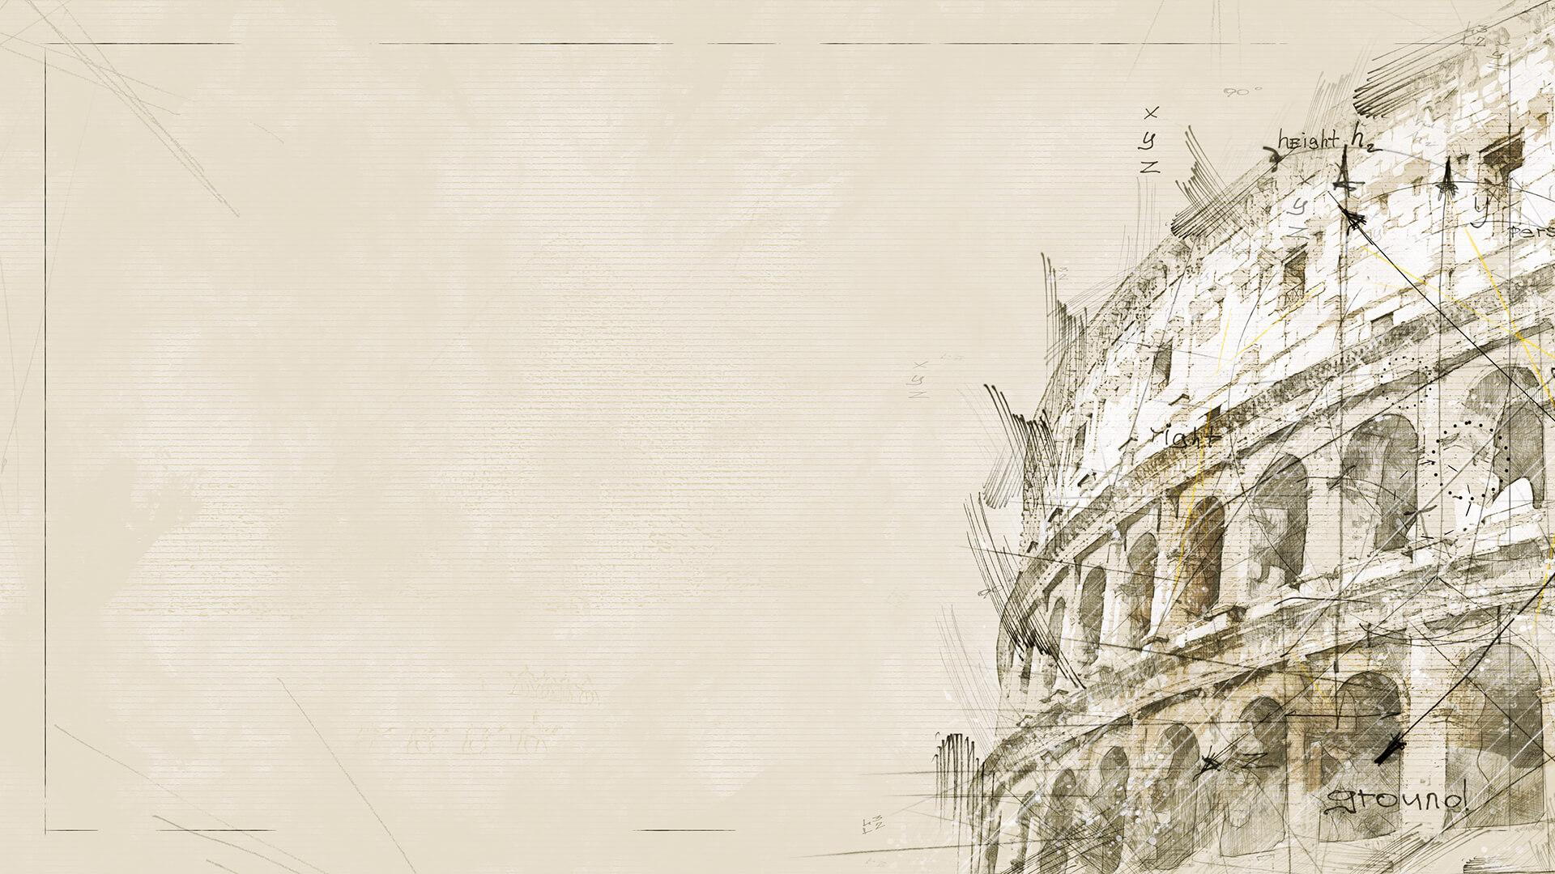
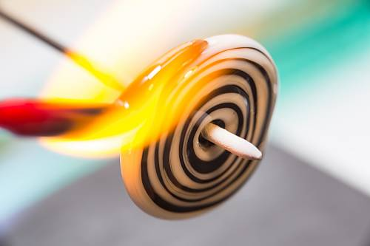
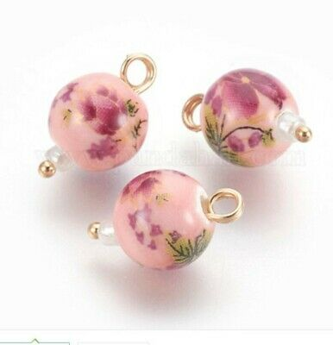
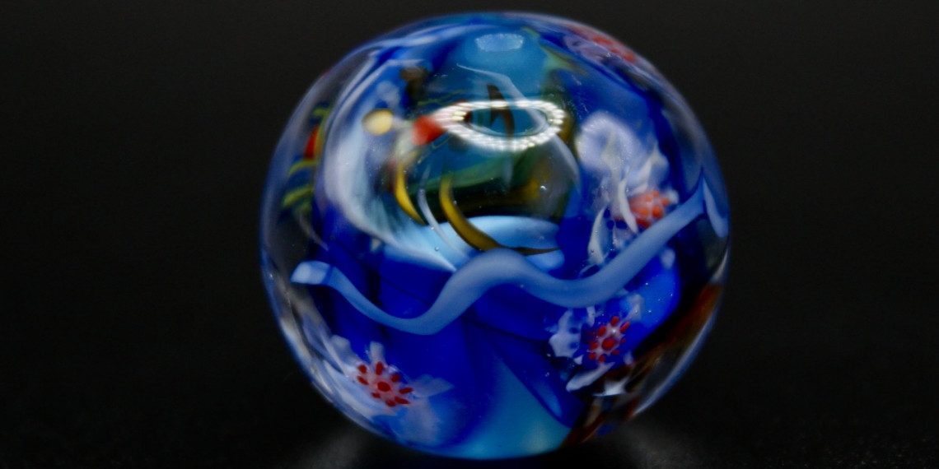
Danaé ADAMI
Aineias CHOUNTALAS
Stamos KATSIKAS
L' art de la perle de verre
L’art de la perle de verre est étroitement lié à la richesse des connaissances et à la maîtrise d’une matière, le verre, et d’un élément, le feu.
En Italie, les techniques liées à la fabrication revêtent deux formes. En France, les perles en verre plein sont réalisées au chalumeau et par rotation et par gravité du verre chaud prennent une forme ronde. Quant aux perles creuses, elles sont élaborées soit sur un mandrin, soit en soufflant dans une canne creuse. L’élaboration plus complexe des murrines, qu’on retrouve dans les deux États, consiste à souffler autour d’un noyau des cannes de verre multicolores. Les perles sont ensuite décorées et utilisées de diverses manières.
Dans les deux États, la pratique se transmet surtout de manière informelle dans des ateliers.
L’art de la perle du verre a été inscrit en 2020 sur la liste du patrimoine culturel immatériel de l’humanité par l'Italie et la France.

Slide 5
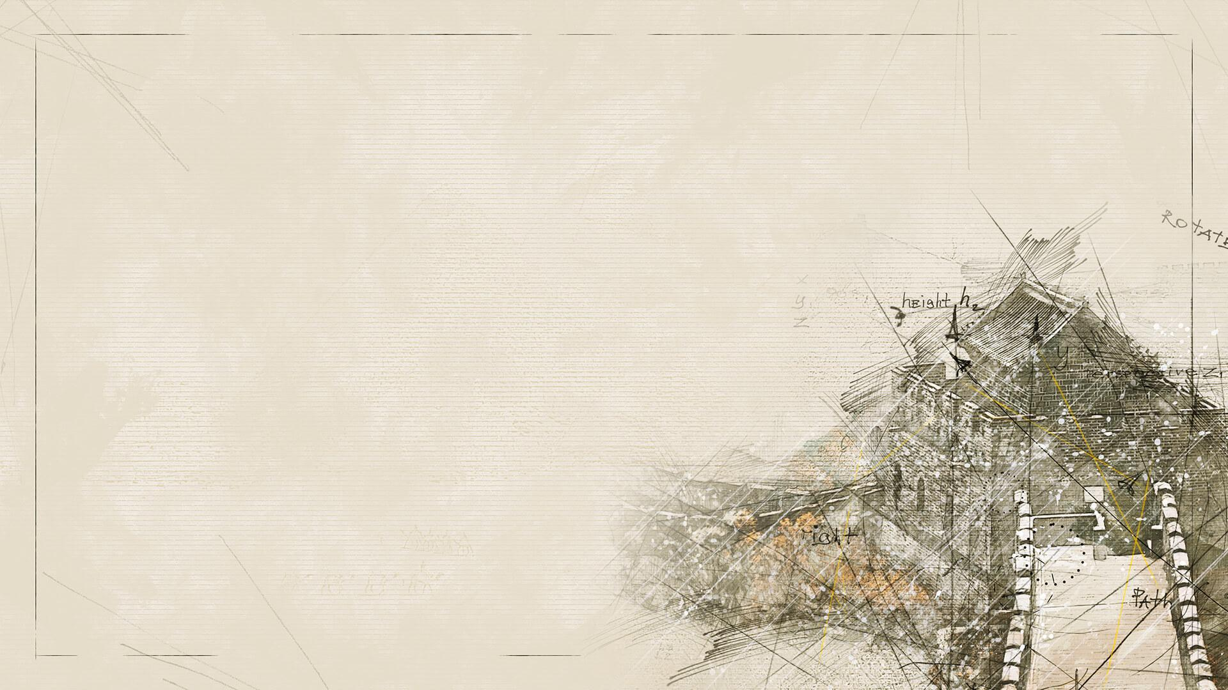
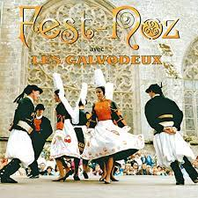
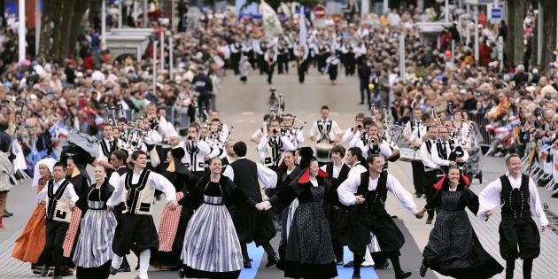
Fest-Noz
Fest-Noz est une fête qui a été réalisée pour la première fois en 1950 au centre de Bretagne grâce au Loeiz Ropars. Il s'agit d'un événement qui est la reine des fêtes de la société agricole. Durant cette fête tout le monde se réjouit à chanter et à danser dans les rythmes de la tradition bretonne et celtique.
Dans les années '70 et particulièrement en 1972, Fest-Noz n'était plus limitée au centre mais partout en Bretagne. Il y a beaucoup d'associations qui organisaient cette fête afin de exprimer leurs sentiments de solidarité entre les résidents de Bretagne ou simplement pour un événement sportif. C’était une mode qui a disparu vers la fin des années 1970.
Néanmoins, dans les années 1980 et 1990 les Français ont recherché leurs traditions et ont recréé la fête. Depuis la période 1998-2000 Fest-Noz est organisée dans toute la France avec cent mille visiteurs.
Le 5 décembre 20l2, l'UNESCO l'a considéré comme un élément du
    patrimoine culturel immatériel.

Slide 6
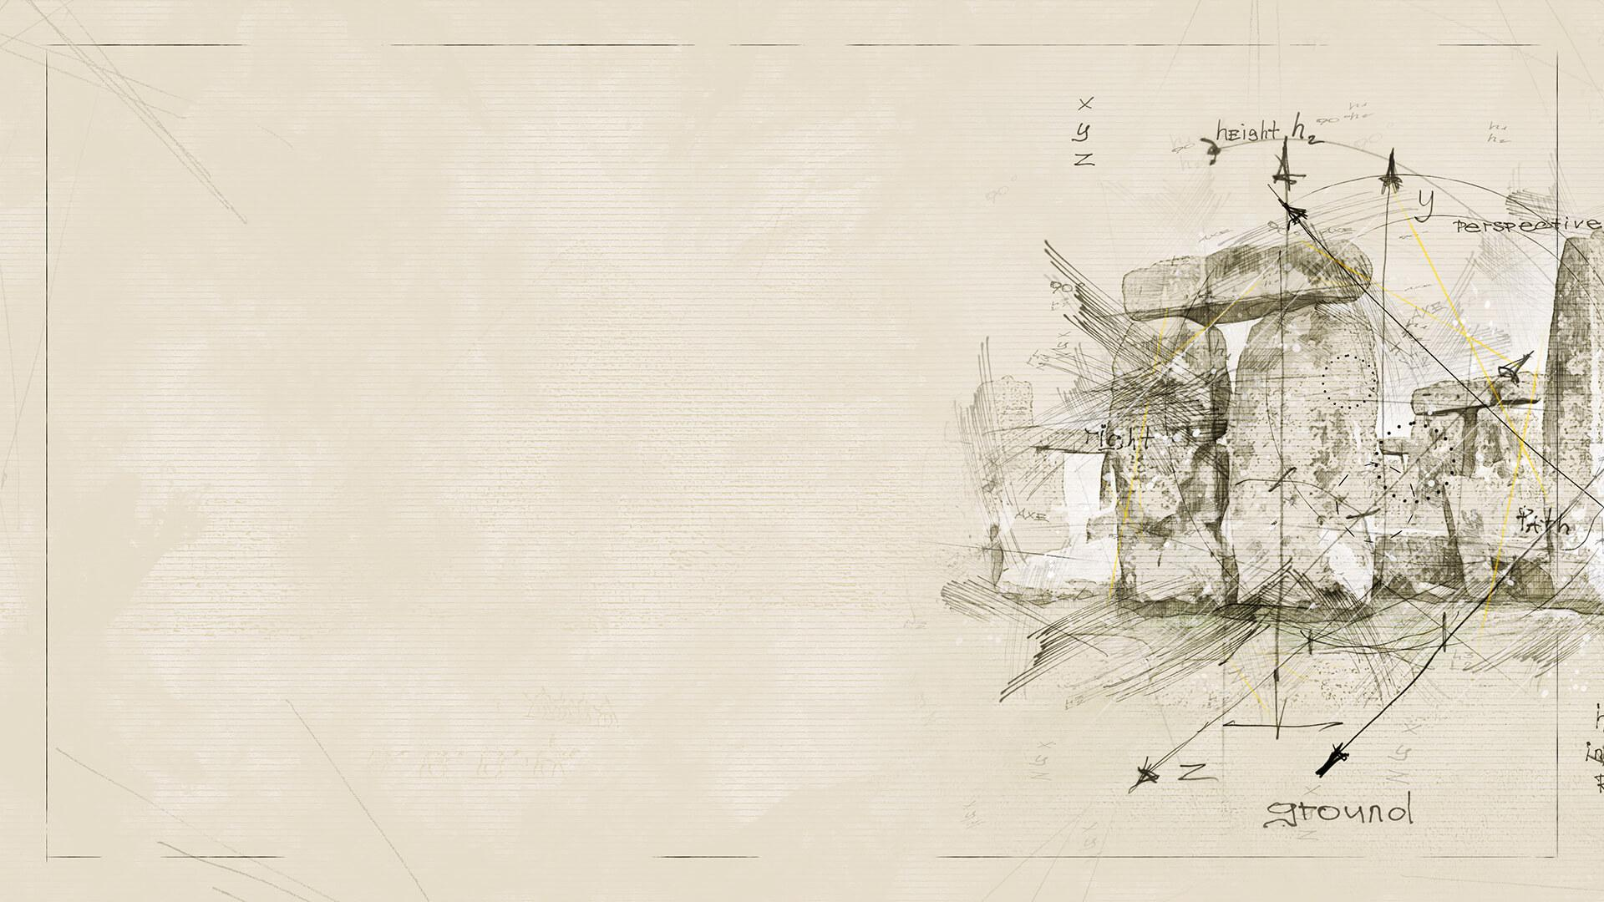
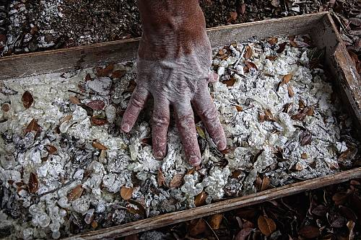
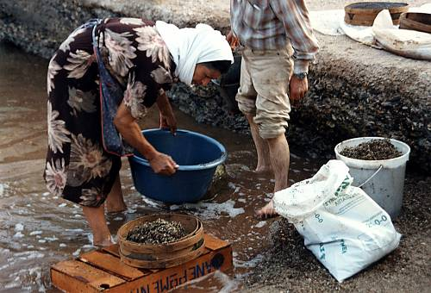
Le savoir-faire de la culture du mastiha à l’île de Chios
Aphrodite TSOUMOU
Carmen PSYRRI
Située dans la mer Égée au nord-est, l'île est à quelques miles à côté de la Turquie. 24 villages dans le sud de Chios, appelés Mastihohoria qui signifie villages de mastic, ont ainsi contrôlé la production de mastic dans la région depuis l'époque romaine. La production du mastiha constitue une occupation familiale. Elle demande un travail laborieux pour extraire le mastic en été, à différents endroits, le tronc et les branches à l’aide d’outils pointus. À l’époque byzantine, le mastic faisait partie des rares produits de luxe exportables de Constantinople. La culture du mastiha représente un fait social global, autour duquel se sont tissés des réseaux d’entraide et d’alliance. Ces pratiques collectives offrent également l’occasion de perpétuer la mémoire collective, par la narration de vieux contes et histoires.
La culture du mastiha est inscrite depuis 2014 au patrimoine mondial de l’UNESCO.

Slide 7
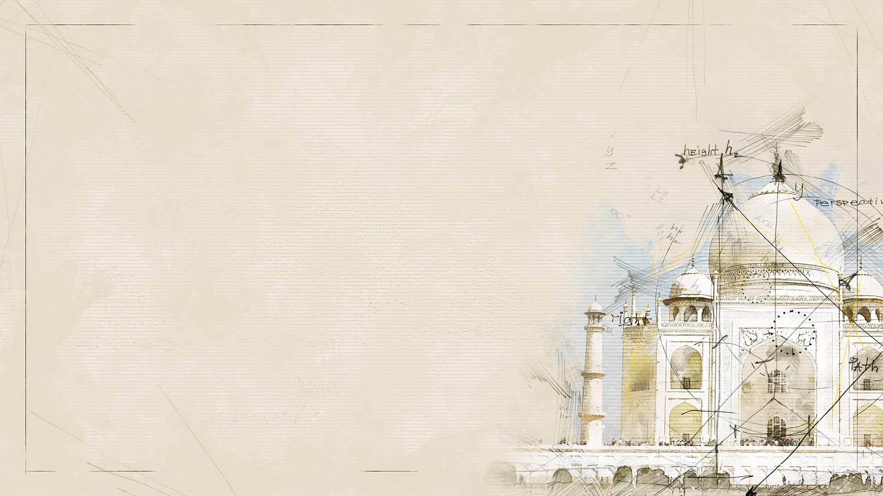
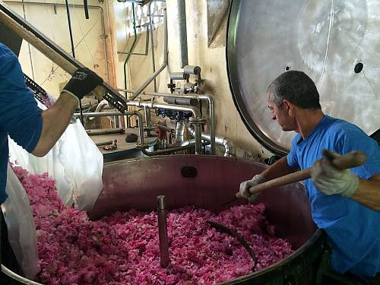

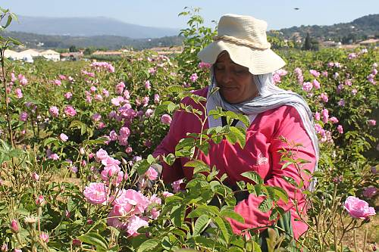

Stella SKOUROLIAKOU
Le parfum en pays de Grasse
Les savoir-faire liés au parfum en Pays de Grasse recouvrent trois aspects différents : la culture de la plante à parfum ; la connaissance des matières premières et leur transformation ; et l’art de composer le parfum. La pratique réunit de multiples groupes et communautés au sein de l’Association du patrimoine vivant du Pays de Grasse. Pratiquées depuis au moins le XVIe siècle, la culture des plantes à parfum et leur transformation ainsi que la création d’assemblages odorants se sont développées en Pays de Grasse dans un environnement artisanal longtemps dominé par la tannerie. La culture des plantes à parfum mobilise de multiples compétences et connaissances liées à la nature, aux sols, au climat, à la biologie, à la physiologie végétale et aux pratiques horticoles, ainsi qu’à des techniques spécifiques telles que les méthodes d’extraction et de distillation hydraulique. Les habitants de Grasse se sont approprié ces techniques et ont contribué à les perfectionner. Outre les compétences techniques, l’art fait également appel à l’imagination, la mémoire et la créativité. Le parfum tisse des liens sociaux et constitue une importante source de travail saisonnier. Les connaissances associées sont essentiellement transmises de façon informelle à travers un long apprentissage qui se déroule encore principalement au sein des parfumeries. Toutefois, au cours des dernières décennies, la normalisation de l’apprentissage s’est développée avec des enseignements formalisés.
Inscrit en 2018 sur la liste représentative du patrimoine culturel immatériel de l’UNESCO.

Slide 8
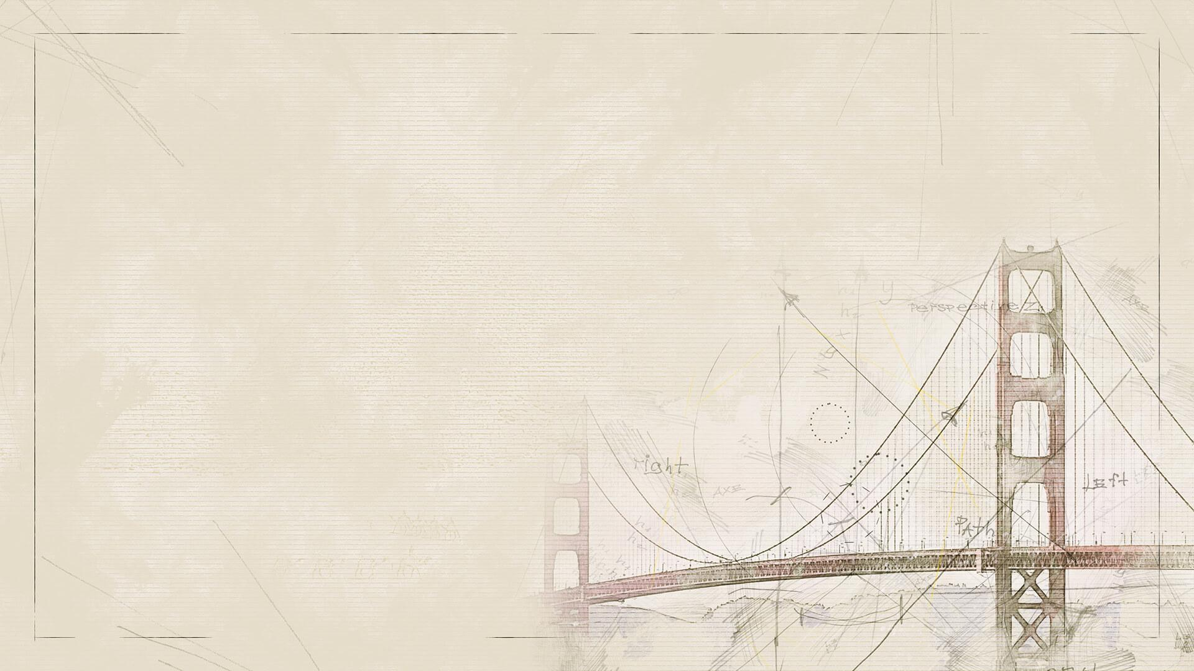
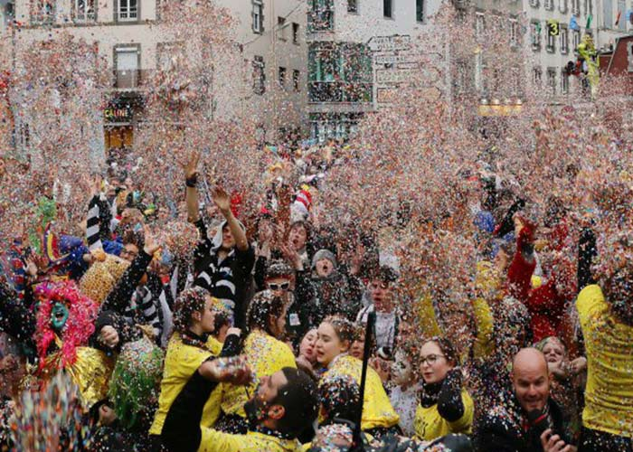
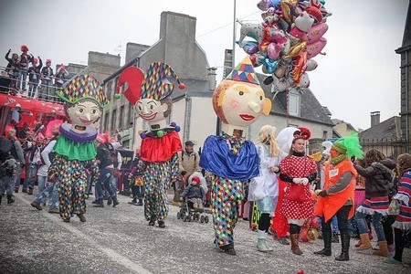
Le carnaval de Granville
Jeanne DAMIANAKI – Elliane LAZARIDOU
Le carnaval de Granville est une fête qui dure 4 jours après Mardi-gras , à laquelle participent les membres de la communauté et habitants des communes voisines. Le carnaval est ouvert par le maire avec la tradition des clés de la cité au Roi carnaval (une figure en papier mâché). Dans le carnaval, il y a aussi des chars ponctués de fanfares. La préparation pour cette fête demande 6 mois et deux mille cinq-cents carnavaliers pour créer des modules. De plus, pendant le carnaval, chaque carnavalier appartient à un comité représentant un quartier de ville où un groupe des amis. Le plus intéressant est qu’ il y a des différents âges qui participent dans ce projet et les participants font une nuit d‘intrigues pour leurs costumes. A la fin de la nuit, le roi est jugé et brulé dans le port. Ce carnaval a 100000 spectateurs chaque année. Le but de cette fête est l’unité communautaire et le sentiment d’appartenance. C’est la raison pour laquelle tout le monde aime le carnaval de Granville !
(à suivre…)

Slide 9
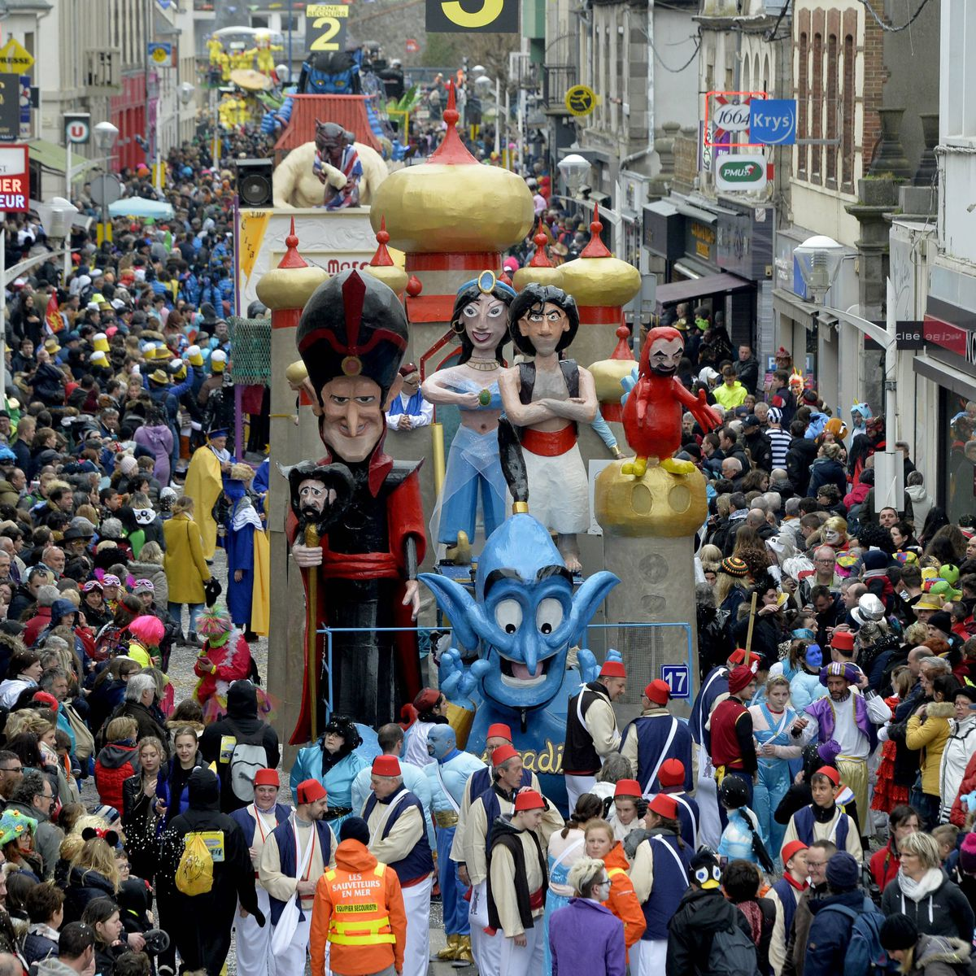
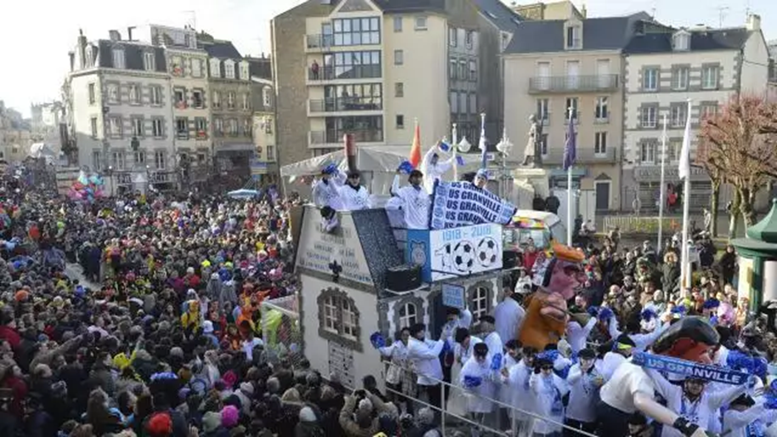
Le Carnaval de Granville
Faidon Mouzas
Antoine Sarris
Haris Sidiropoulos
A l’origine, la tradition veut que les marins de la grande pêche soient à l’origine du Carnaval de Granville. Les départs pour les bancs de Terre Neuve, au large du Canada, avaient lieu chaque année autour de mardi gras.La traversée était longue et rude et les marins, avant de partir, voulaient s’amuser avant de braver les tempêtes. Les Granvillais ont perpétué la tradition et vous proposent cette parenthèse satirique et humoristique au cœur de l’hiver.En 2016, l’Unesco a classé le Carnaval de Granville sur la liste du patrimoine culturel immatériel de l’humanité.
https://youtu.be/R2WJZ5UThgg

Slide 10
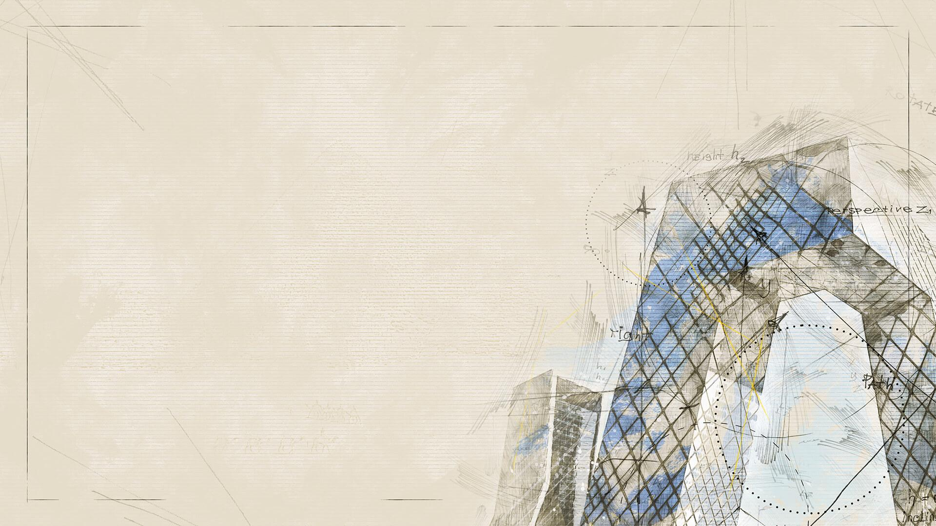
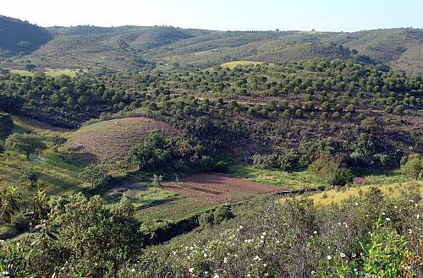
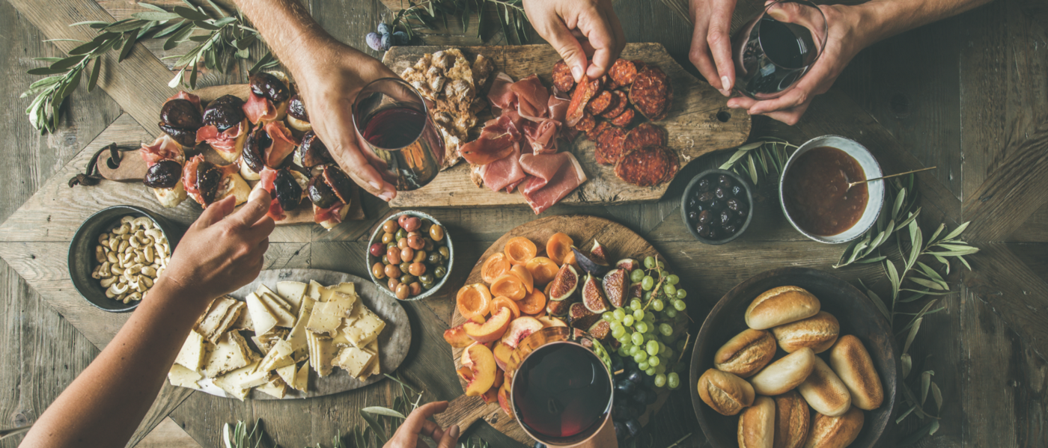
La diète méditerranéenne
Teresa COLUCCELLO
Anna KLAVIANOU
Melina MERKOURI
La diète méditerranéenne constitue une manière de produire, cuisiner et consommer les repas. Elle est affectée par la culture des pays de la Méditerranée, le climat, les produits disponibles et les traditions. Manger ensemble représente un élément fondamental de l’identité des communautés du bassin méditerranéen. C’est un moment d’échange social et de communication de la famille, du groupe ou de la communauté. La valeur de la diversité est primordiale pour la culture méditerranéenne.
Les femmes jouent un rôle essentiel dans la transmission des savoir-faire de la diète méditerranéenne, des techniques et de la connexion des festivités religieuses ou ethniques avec la diète aux nouvelles générations.
Inscrite en 2013 au patrimoine mondial de l’UNESCO.

Slide 11
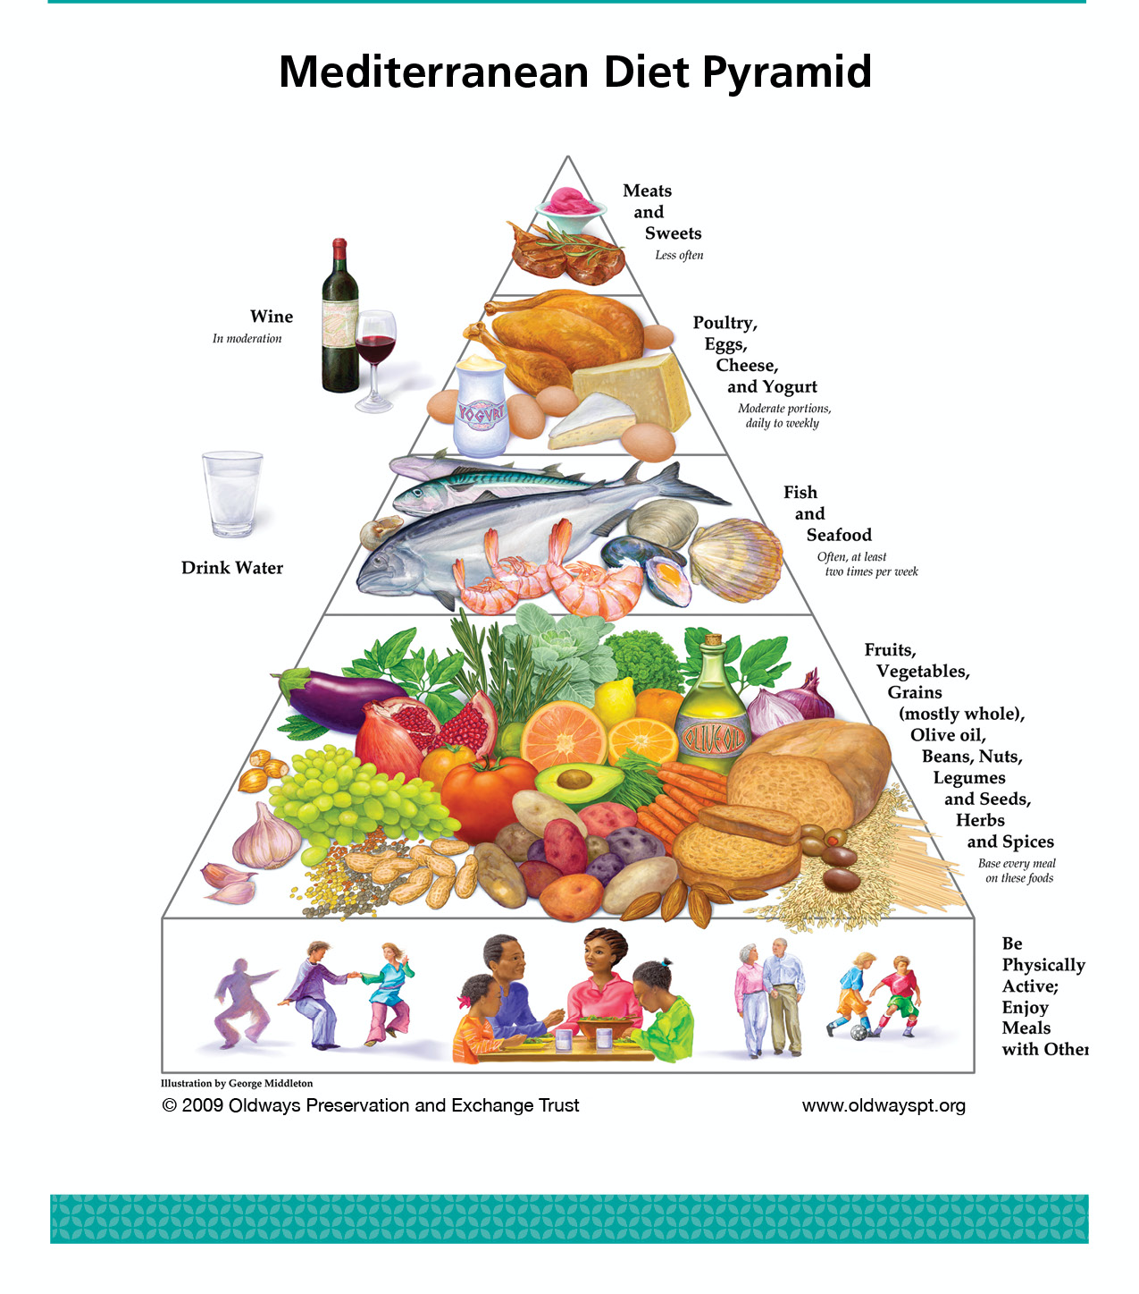
La diète méditerraneenne
Un régime méditerranéen inclut les habitudes de vie saines traditionnelles des habitants des pays à côté de la mer Méditerranée, notamment la France, la Grèce, l'Italie et l'Espagne.
La diète méditerranéenne, comme on comprend par sa définition est la manière de consommer des aliments issus de plusieurs pays. C'est naturel qu'il y ait des différences dans la diète de chaque pays de la Méditerranée parce qu' ils ont de différentes traditions, histoire, produits alimentaires et cultures. Les aliments plus consommés à la méditerranée sont les fruits, les légumes, l'huile d'olive, le pain et les produits laitiers.
Selon le rapport de US News & World en 2022, le régime méditerranneen a été considéré comme la meilleure diète pour la cinquiéme année consécutive.
(à suivre…)

Slide 12
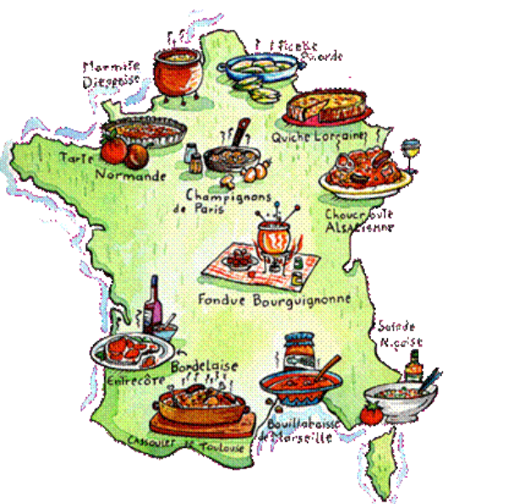
Le repas gastronomique des Français
La cuisine française est une combinaison de culture, de tradition, de sophistication et, peut-être surtout, d'amour pour la nourriture.
Le repas gastronomique des Français est une pratique sociale et traditionnelle destinée à célébrer les moments les plus importants de la vie des individus et des groupes. Le repas gastronomique en France est une notion plus importante qu’ un plat ou un repas simple. Il symbolise la coexistence, le plaisir du goùt, ainsi que l'harmonie entre l'homme et la nature.
Quelques caractéristiques de ces ensembles :
Le choix attentif des plats.
L'achat de bons produits, de préférence locaux(dont les saveurs s'accordent bien ensemble).
Le mariage entre mets et vins.
La décoration de la table.
La France est aussi connue pour son pain, sa variété des fromages , ses pâtisseries et ses soupes.

Slide 13
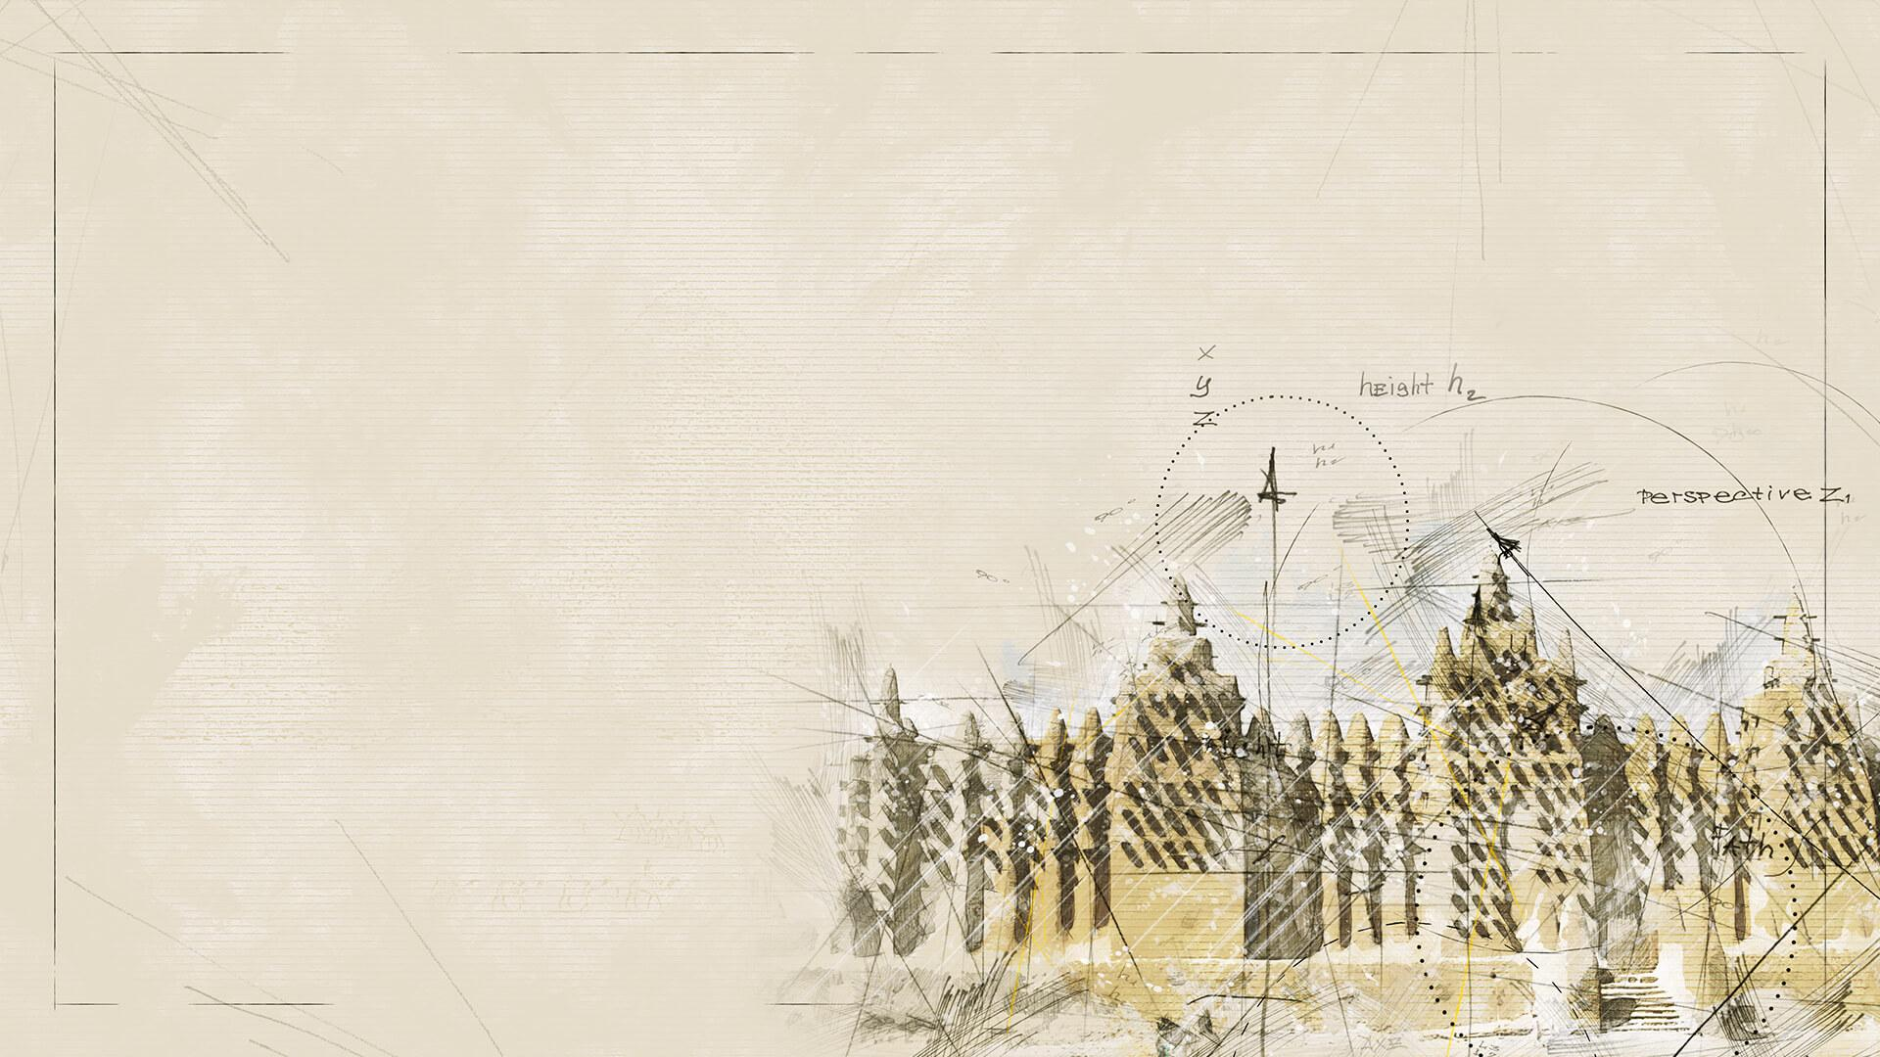
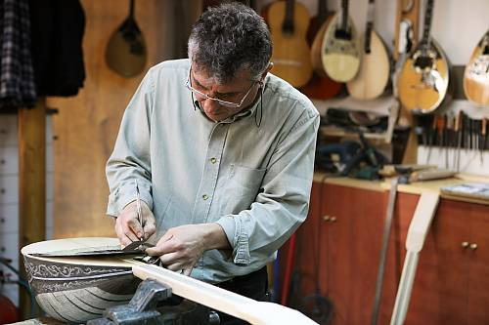
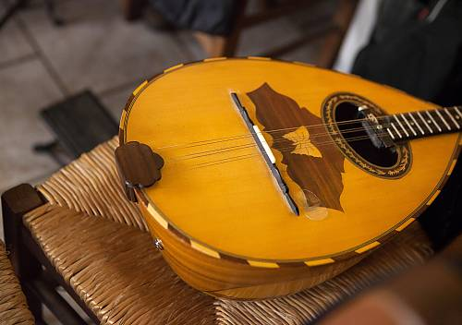
Le rebétiko Anastasie DASKALOPOULOU & Venetia VITHINOU
Qu'est-ce que c'est et où est-il apparu pour la première fois ?
La chanson rebétiko est le nom de la chanson folklorique urbaine grecque, apparue à la fin du 19e siècle et connue jusqu'à la troisième décennie du 20e siècle. Il s'est développé dans les ports des villes où vivait la classe ouvrière (Le Pirée, Thessalonique, Constantinople et Smyrne) puis s'est déplacé vers d'autres centres urbains.
Quels sont les principaux instruments du chant rebétiko?
(Bouzouki, cuillères en bois, Chapelet, les verres du vin, le zilia(les petits plaques en métal), le tambourin)
Quel est le thème de rebétika?
Les chansons de rebétika sont inspirées par l'amour, la mort, l'exil, la guerre, les problèmes de la vie quotidienne, la pauvreté, le travail, la maladie et la mère.
Quelles sont les danses du rebétiko?
zeibekikos(d'une tribu de guerriers de Thrace)
chasapikos(des Bouchers de Constantinople)
tsifteteli(danse féminine d'Asie Mineure, d'un violon à deux cordes).
(à suivre…)

Slide 14
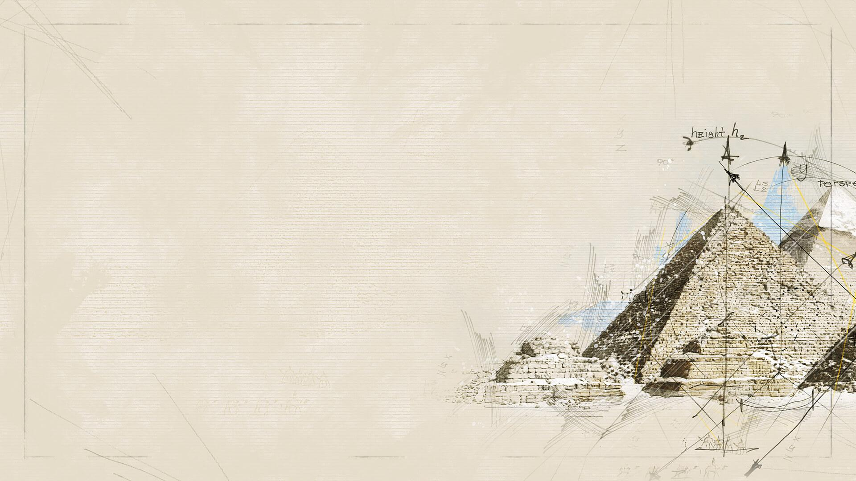
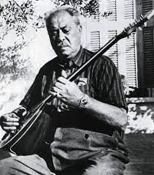
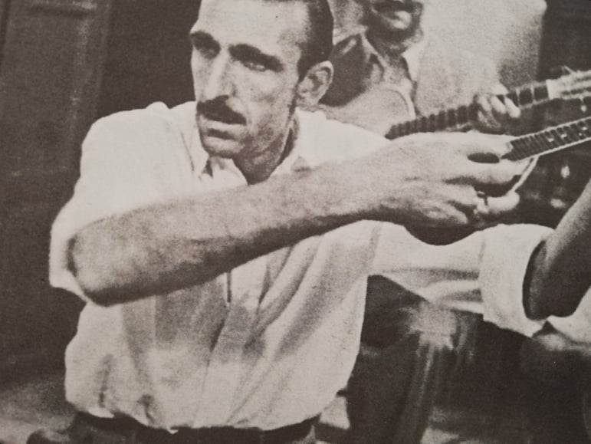
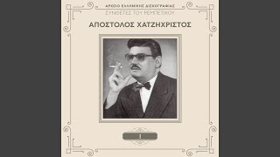
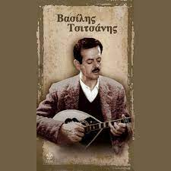
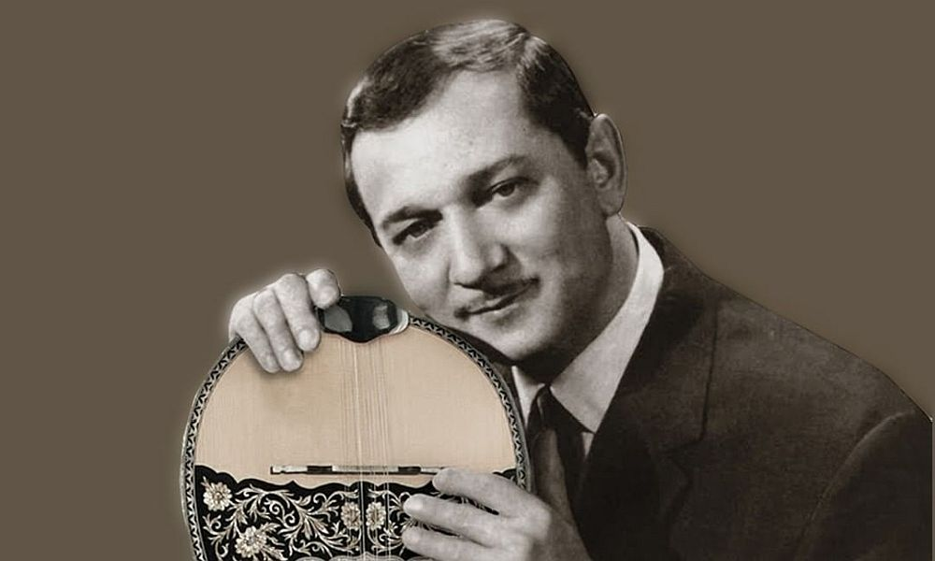
Qui sont les principaux représentants du rebétiko?
1. Markos Vamvakaris (considéré comme le père de la chanson rebètiko)
2. Ioannis Papaïoannou
3. Vasilis Tsitsanis
4. Manolis Chiotis
5.Apostolos Chatzichristos

Slide 15
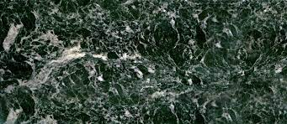
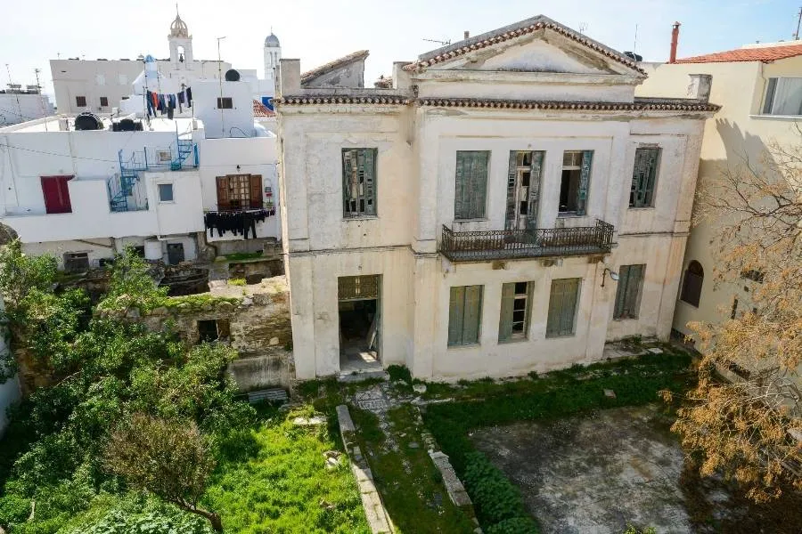
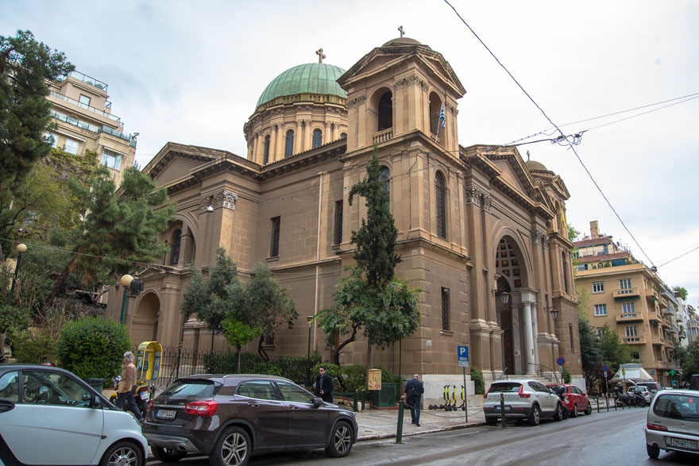
Les marbres de tinos
Faidon MOUZAS - Antoine SARRIS - Haris SIDIROPOULOS
Les marbres de Tinian se trouvent dans les découvertes de l'Antiquité romaine et du Moyen Âge.
L'exploitation industrielle des marbres de l'île commence au 19 siècle et s'intensifie à partir du début du 20e siècle, tandis que la construction des cités néoclassiques grecques, à partir de 1835, augmente la demande de marbre de Tinian.
Des signes reconnaissables de la plus récente sculpture en marbre se trouvent dans l'église catholique d'Agios Dionysios à Athènes

Slide 16
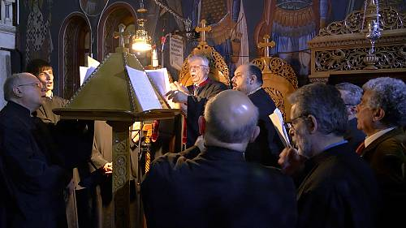

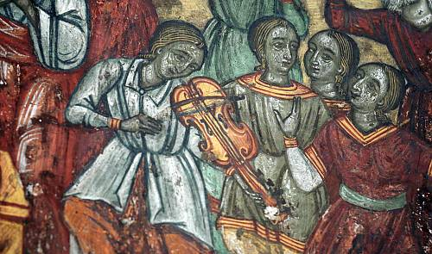
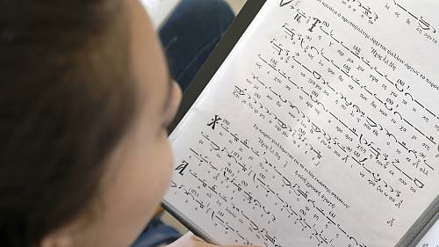
Le chant byzantin
Faidon MOUZAS - Antoine SARRIS - Haris SIDIROPOULOS
Un art originaire de l' Empire Byzantin qui perdure plus de 2000 ans . Ce qui le rend remarquable est qu' il utilise un système musical différent de l'actuel. Transmis oralement de génération en génération, il s'agit actuellement d'une musique exclusivement vocale. Les chants sont codifiés selon un système en huit modes ou huit tons.
Aujourd'hui, on peut l’écouter dans les églises, en tant qu’art psaltique. Outre sa transmission à l’église, le chant byzantin prospère grâce au dévouement d’experts et d’amateurs – musiciens, membres des chœurs, compositeurs, musicologues et universitaires – qui contribuent à son étude, à sa représentation et à sa diffusion.
Inscrit en 2019 sur la Liste représentative du patrimoine culturel immatériel de l’humanité.

Slide 17

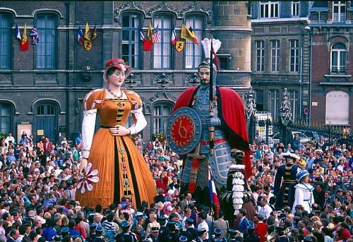
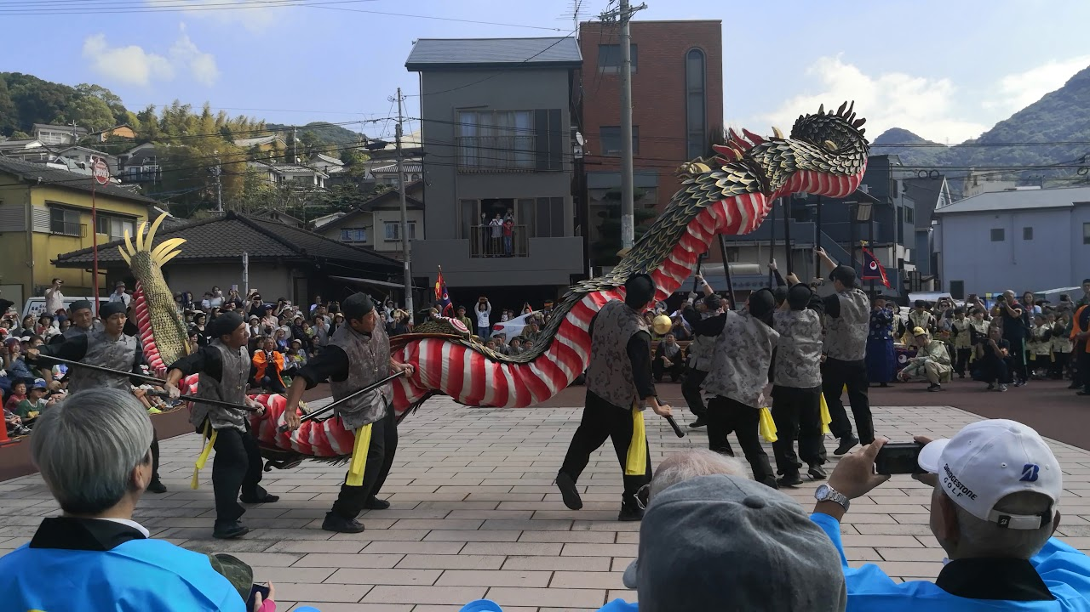
Géants et dragons processionnels de Belgique et de France
Une fête traditionnelle française est les processions des Géants et dragons. Cette célébration a lieu une fois par an, dans certaines villes de Belgique et de France .
Pendant le festival, d’énormes modèles de dragons et d’autres héros mythiques (liés à l’histoire, au mythe ou à la vie urbaine) apparaissent dans les défilés de chaque ville, représentant des héros mythiques, des animaux, des personnalités locales modernes, des historiens, des personnages bibliques, légendaires et des professions. Ces mannequins peuvent atteindre jusqu’à 9 mètres de haut et 350 kg.
Pendant la célébration, alors que les scènes historiques sont actives, des personnes déguisées dansent dans les rues accompagnées de lanternes, tandis que beaucoup d’entre elles ont aidé aux préparatifs du festival.
Enfin, la construction d’un tel géant et son entretien continu nécessitent des mois de travail et de savoir-faire dans de nombreuses techniques, notamment compte tenu des matériaux utilisés.
Inscrit en 2008 sur la Liste représentative du patrimoine culturel immatériel de l’humanité .

Slide 18
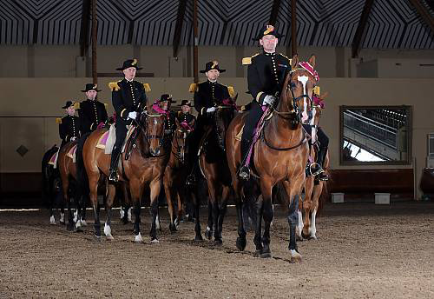
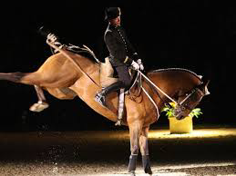
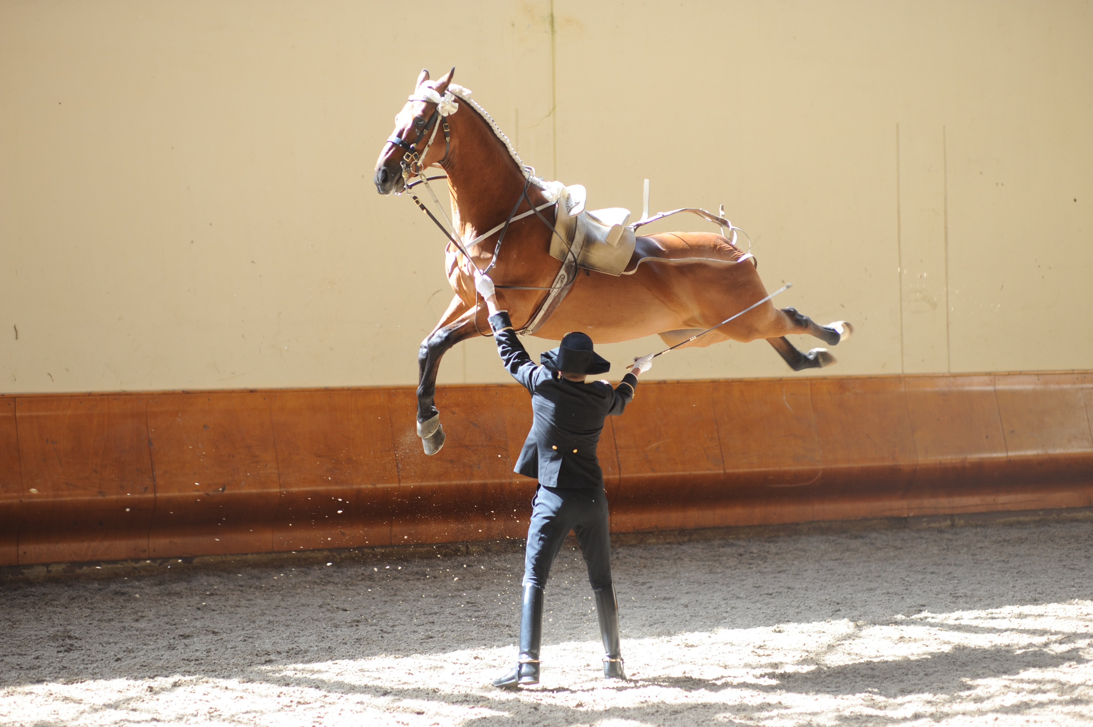
L’EQUITATION DE TRADITION FRANÇAISE
Zoé NOMIKOU
L’équitation de tradition française est un art de monter établi sur une relation harmonieuse de l'homme et du cheval qui exclut l'emploi d'effet de force physique ou de contrainte psychologique dans son éducation comme dans sa conduite.
La connaissance de l’animal (physiologie, psychologie et anatomie) et de la nature humaine (émotions et corps) est complétée par un état d’esprit alliant compétence et respect du cheval. La fluidité des mouvements et la flexibilité des articulations assurent que le cheval participe volontairement aux exercices.

Slide 19
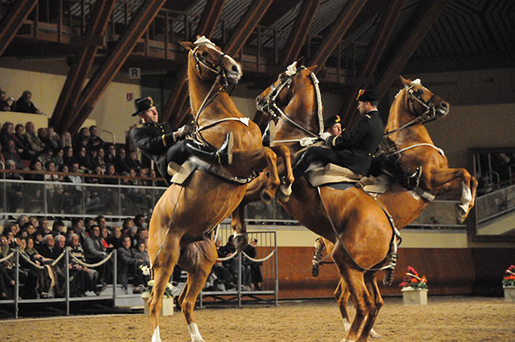
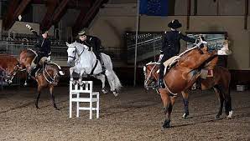
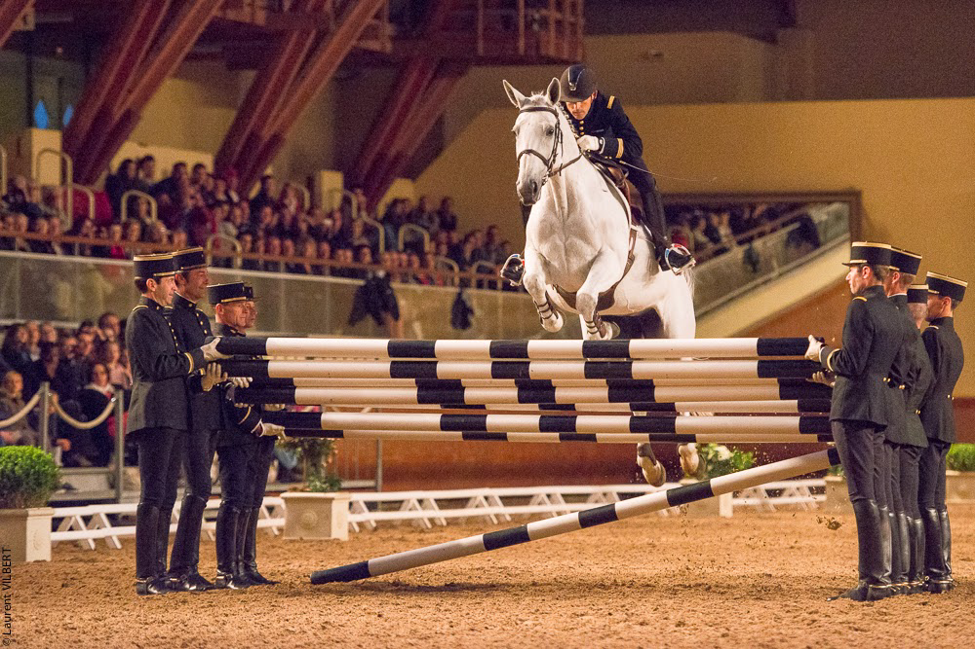
C’est à partir de la Renaissance que les écuyers se mettent en quête de méthodes d’éducation du cheval permettant de dépasser un dressage sommaire pour développer une mobilité du cheval en tous sens avec la possibilité de déplacer le cheval à la moindre demande de son cavalier.
Ce qui caractérise aussi la manière française, c’est l’esprit, la façon de faire, on parle de « manière », et plus particulièrement de ce que monsieur de La Broue (écuyer français de la fin du XVIe siècle) appelait « la difficile facilité ». Il s’agit de cette impression de fluidité, de facilité, qui fait penser au spectateur que tout ce qu’il voit est naturel et qu’il pourrait en faire autant, alors qu’elle est le fruit d’un travail considérable.
Depuis 2011, elle est inscrite sur la liste de représentative du partimoine culturel immatériel de l’Unesco.

Slide 20
Nous remercions notre Professeure de français Mme Ioanna KIRYKOU pour son aide.
Les élèves de Γ2 de la section hellénique
du Lycée Francohellénique Eugène Delacroix
Année Scolaire 2021 - 2022
Notes:
Projet

